Slide 1
Взаимодействие общества и природы
Урок - географии в 10 классе
Подготовила Шингарева Елена Владимировна
Учитель географии МБОУ «СОШ № 2 г Макарова»

Slide 2
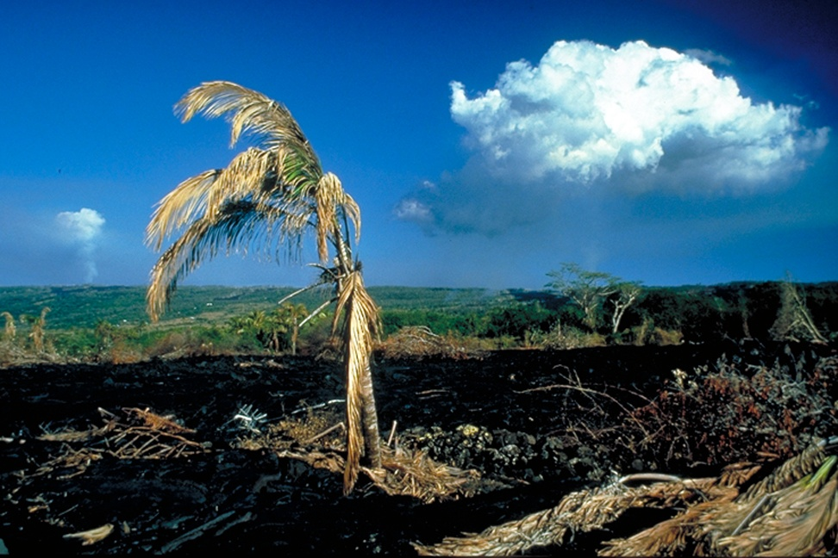
Географическая среда

Slide 3
Почему географическая среда – необходимое условие жизни и деятельности общества?
Географической средой называется та часть
природы, с которой человеческое общество
непосредственно взаимодействует в своей
жизни и производственной деятельности
на данном этапе исторического развития

Slide 4
Состояние природной среды бывает:
1) естественное – не изменённое хозяйственной деятельностью человека;
2) равновесное – естественное восстановление опережает антропогенные воздействия;
3) кризисное – скорость восстановления ниже;
4) критическое – начало деградации экономических систем;
5) катастрофическое – труднообратимый процесс деградации;
6) состояние коллапса – необратимая деградация.

Slide 5
Какие ошибки допускаются при оценке роли географической среды в жизни общества?
Первая ошибка – преувеличение роли географической среды (географический детерминизм или, по Н.Н. Баранскому, географический фатализм).
Вторая ошибка – недооценка роли географической среды (географический нигилизм).

Slide 6
Окружающая среда – вся среда обитания и производственная деятельность человеческого общества, весь окружающий человека материальный мир, включая и природную и антропогенную среду.

Slide 7
История человеческого общества – это история взаимодействия человека с природой, процесс «обмена веществ» между ними.
«Давление» общества на
природу резко возросло!

Slide 8
Возникли две взаимосвязанные проблемы:
1)Рационального использования природных ресурсов;
2) Охраны окружающей среды от загрязнения.

Slide 9
Природопользование – совокупность мер, предпринимаемых обществом с целью изучения, охраны, освоения и преобразования окружающей среды.
Природопользование может быть:
- рациональным (разумным)
- нерациональным

Slide 10
Поэтому у человечества два пути освоения планеты:
1)ЭКСТЕНСИВНЫЙ ПУТЬ – вовлечение в хозяйство новых территорий и дешёвых природных ресурсов.
2) ИНТЕНСИВНЫЙ ПУТЬ – более полная переработка сырья, повторное использование использованных отходов производств и потребления, применение малоотходной технологии.

Slide 11
Спасибо за урок.
.

